Slide 1
BookManager

Slide 2

BookManager
도서 대출관리 프로그램을 작성하시오.
프로그램이 실행되면 회원의 인적 사항을 입력받아 회원등록을 진행합니다.
회원등록이 진행되면
마이페이지, 도서전체조회, 도서제목검색, 도서대여, 프로그램 종료 기능을 선택할 수 있는 메뉴창을 출력합니다.
마이페이지 기능을 선택하면 회원의 정보를 출력합니다.
도서 전체 조회 기능을 선택하면 프로그램에 등록된 모든 도서의 정보를 출력합니다.
도서 제목 검색 기능을 선택하면 도서 제목에 입력받은 키워드가 존재하는 모든 도서를 조회하여 출력 합니다.
도서 대여 기능을 선택하면 대여할 도서의 번호를 입력받아, 대여를 진행합니다.
- 만화책의 경우 연령제한 도서가 존재하기 때문에, 회원의 나이에 따라 대출을 거부할 수 있는 기능이 필요합니다.
- 요리책의 경우 해당 도서에 요리학원 쿠폰이 있으면 쿠폰이 발급됩니다.
프로그램 종료하기 기능을 선택하면 프로그램을 종료합니다.
사용 데이터

Slide 3
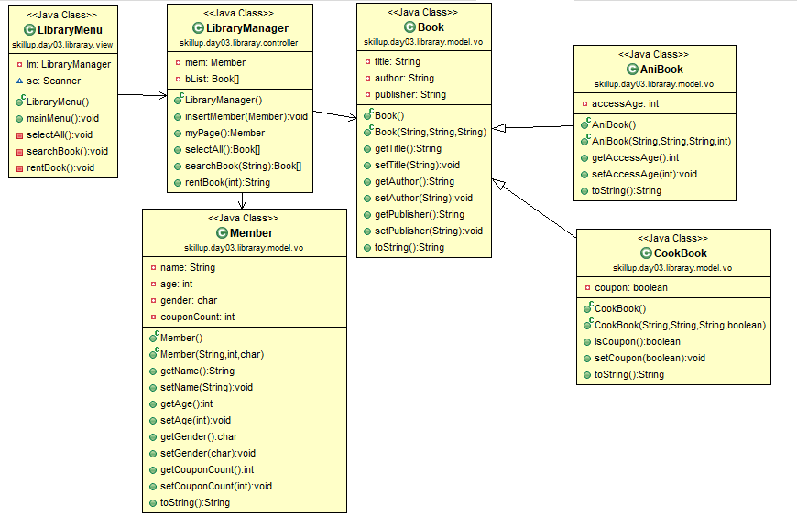
BookManager

Slide 4
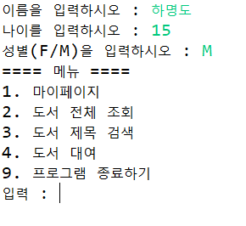
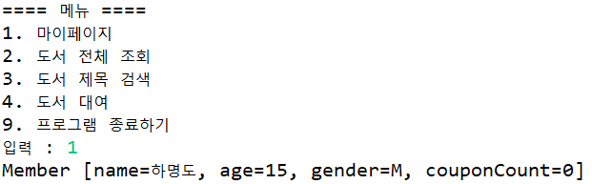
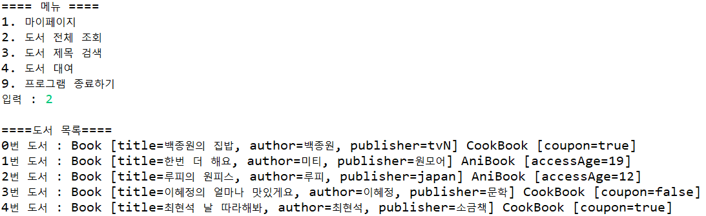
BookManager - 실행화면
회원정보 입력 – 메뉴 출력
메뉴 – 마이페이지
메뉴 – 도서 전체 조회

Slide 5
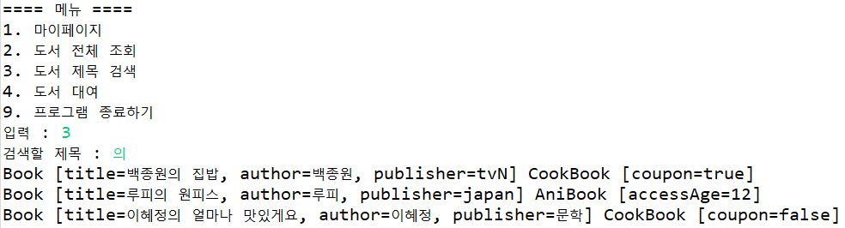
BookManager - 실행화면
메뉴 – 도서 제목 검색

Slide 6
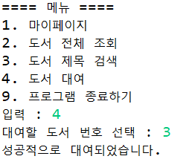
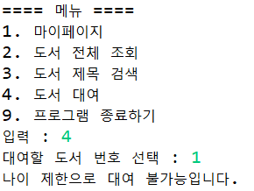
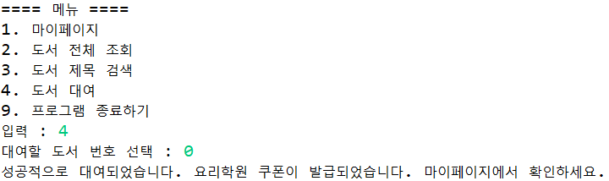
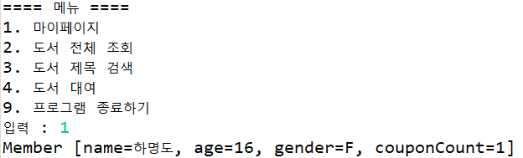
BookManager - 실행화면
메뉴 – 도서 대여 - 성공
메뉴 – 도서 대여 – 실패(나이제한)
메뉴 – 도서 대여 – 성공(쿠폰 발급)
쿠폰발급 확인

